Slide 1
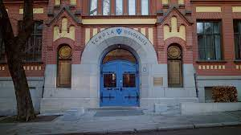

Foreldremøte
Oslo katedralskole
18. august 2025

Slide 2
Velkommen til oss
Hvem er vi som står her fremme?
  Rektor: Patrick Stark
  Trinnleder Vg1: Mikael Skovlie
  Rådgiver 1STA – 1STD: Hanne Skogvoll
  Rådgiver 1STE – 1STG : Per Helmer Andersen
Notes:
Mikael

Slide 3
Agenda 18.august 2025
Informasjon om skolen
Informasjon fra skolens rådgivere
Fravær
God og trygt skolemiljø
Informasjonskanaler
Viktige datoer
Annen informasjon:
  Matematikk og kartleggingsprøve
  Hudøy
Notes:
Patrick

Slide 4
Fra overordnet del av læreplanverket
Skolen skal:
Skolen skal bygge sin praksis på verdiene i opplæringslovens formålsparagraf.
Skolen skal sørge for at menneskeverdet og de verdiene som støtter opp om det, legges til grunn for opplæringen og hele virksomheten.
Skolen skal gi elevene historisk og kulturell innsikt og forankring, og bidra til at hver elev kan ivareta og utvikle sin identitet i et inkluderende og mangfoldig fellesskap.
Skolen skal bidra til at elevene blir nysgjerrige og stiller spørsmål, utvikler vitenskapelig og kritisk tenkning og handler med etisk bevissthet.
Skolen skal la elevene utfolde skaperglede, engasjement og utforskertrang, og la dem få erfaring med å se muligheter og omsette ideer til handling.
Skolen skal bidra til at elevene utvikler naturglede, respekt for naturen og klima- og miljøbevissthet.
Skolen skal gi elevene mulighet til å medvirke og til å lære hva demokrati betyr i praksis.
Udir 06.08.25 :Opplæringens verdigrunnlag | udir.no
Notes:
Patrick

Slide 5
Studieforberedt på Katta
Elever som har god digital dømmekraft og er kildekritiske
Elever som mestrer kildeføring
Elever som opplever at de kjenner et register av studieteknikker
Elever som mestrer god debattkultur, argumentere saklig, tåle motargumenter
Utholdenhet i møte med lengre tekster
Elever som tåler motgang, tar vare på seg selv (nok søvn, tåle stress)
Strukturerer egen tid
Notes:
Patrick

Slide 6
Elevlag:
Hele Katta baker
KFE (Kattas Fabelprosaiske elevsamfund)
Model United Nations
Kattas volleyballag
Peblingene og Kattastrofen
Kattas isbadeklubb
Kattateateret
Kattas litterære samfunn
…
Notes:
Patrick

Slide 7
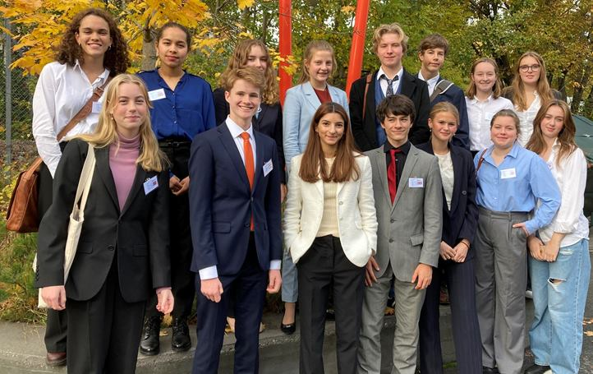
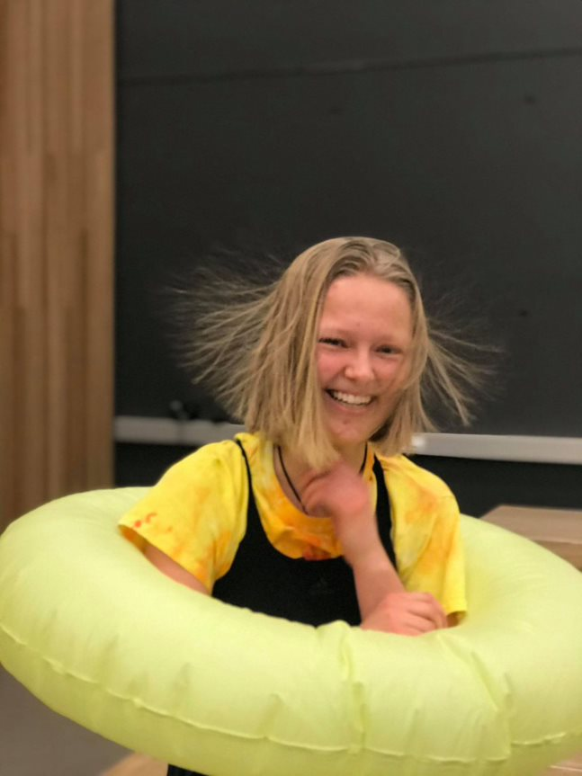
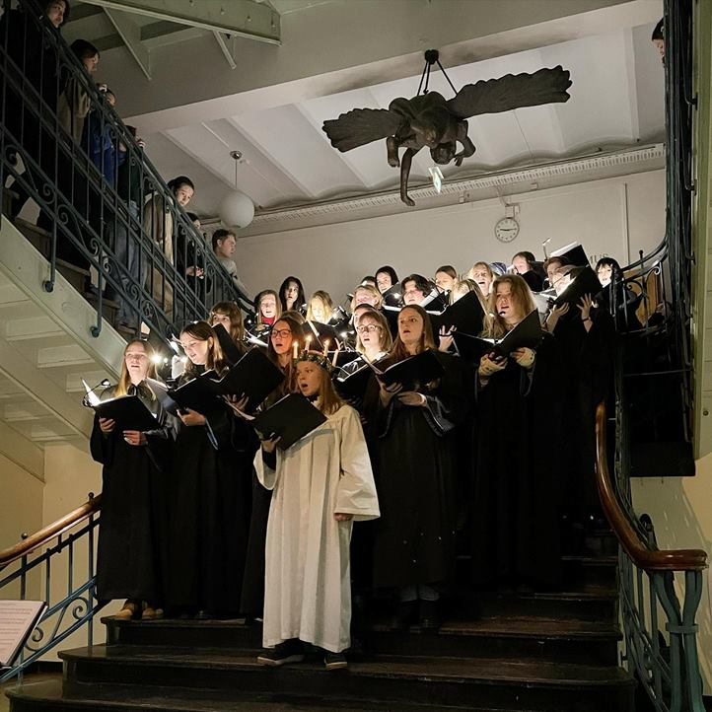
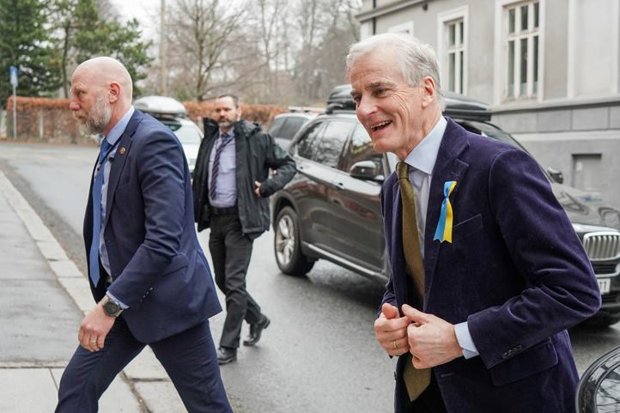
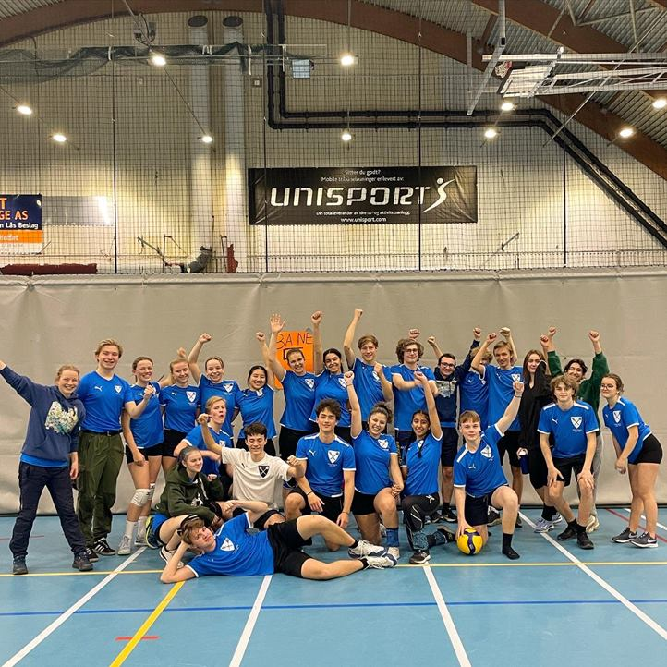
Notes:
Patrick

Slide 8
Hvilke fag har elevene på Vg1?
Standpunktkarakter på Vg1:
Engelsk
Naturfag
Samfunnsfag
Geografi
Matematikk
Fag som fortsetter på Vg2 :
  Norsk
  Annet fremmedspråk
  Kroppsøving
Eksamen: Ca 20 % av elevene trekkes ut til eksamen i ett avgangsfag (skriftlig, muntlig eller muntlig-praktisk)
Notes:
Mikael

Slide 9
Matematikk Vg1
1P eller 1T
Én ekstra time i 1T hver uke
Osloprøven i matematikk (kartlegging) 26.8.
  Alle ikke-kommuniserbare hjelpemidler er tillatt under hele prøven.
  Bruk av KI er ikke tillatt.
Frist for å bytte matematikkfag er fredag før høstferien
Notes:
Mikael

Slide 10
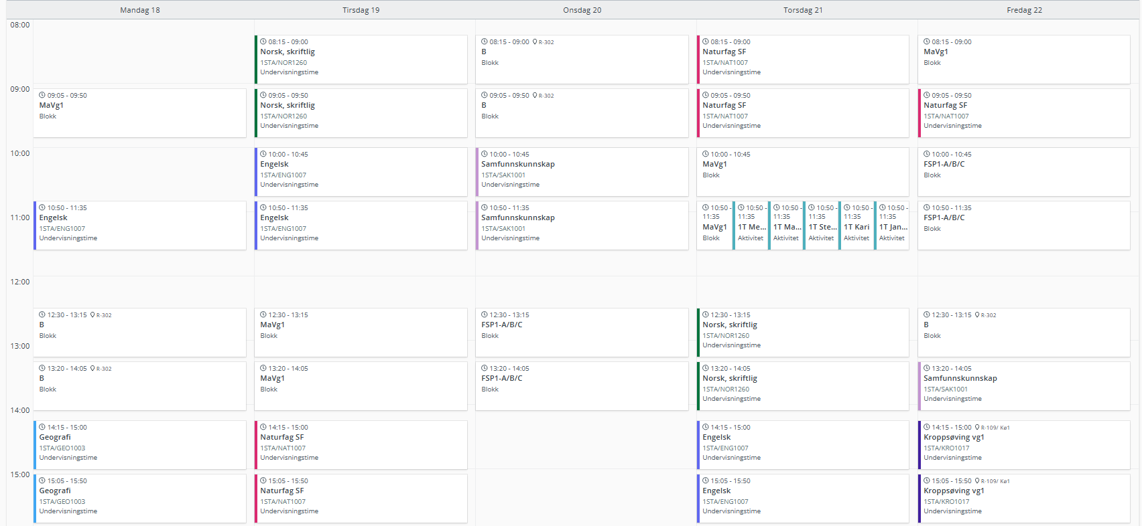
Timeplan og fag
Notes:
Mikael

Slide 11
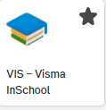
Timeplan
InSchool (VIS)
Fra kl. 8.15 til kl. 15.50
Klassens time er timeplanfestet på onsdager kl. 11.40-12.00
  Samarbeid mellom kontaktlærer og tillitselev i klassen
Mandager kl. 10.00-10.45 selvstendig læringstid for elevene, herunder SI
Onsdag kl. 14.20-15.50 er satt av til felles informasjon, foredrag med eksterne forelesere, trinnvise opplegg o.l. Viktig at elevene ikke har andre faste avtaler på dette tidspunktet!
Leksehjelp (i realfag) tirsdager kl. 16–18 i Festsalen
Notes:
Mikael

Slide 12
3.3. Samarbeid mellom hjem og skole
Foreldrene og foresatte har hovedansvaret for barnets oppdragelse og utvikling. De er barnas og ungdommenes viktigste omsorgspersoner og har kunnskap som skolen kan bruke for å støtte elevens danning, læring og utvikling.
Skolen har det overordnede ansvaret for å ta initiativet til og tilrettelegge for samarbeid. Dette innebærer å sørge for at foreldre og foresatte får nødvendig informasjon, og for at de gis mulighet til å ha innflytelse på sine barns skolehverdag.
Hjemmets holdning til skole er av stor betydning for elevenes engasjement og skoleinnsats
Udir 06.08.25 Samarbeid mellom hjem og skole | udir.no
Notes:
Mikael

Slide 13
Informasjonskanaler
Teams og OneNote (kun elevene)
Fravær: Inschool (Visma in school - VIS) – kommer tilbake til dette
Skolemeldings-app: foresatte melder fravær og har kontakt med kontaktlærer
Hjemmesiden: nyheter fra skolen, kalender, infohefte
Katta på Instagram
Notes:
Mikael

Slide 14
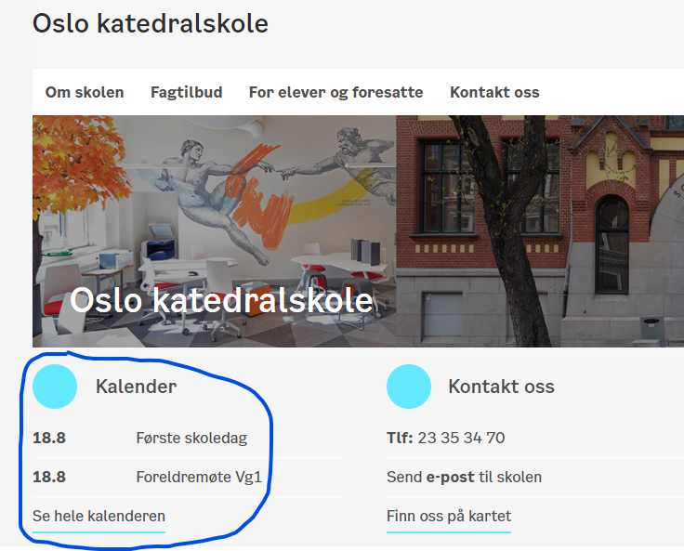
Datoer høstsemester 2025 (se også kalenderen på skolens hjemmeside)
18.august Foreldremøte Vg1
17.september Temakveld for alle foresatte Vg1 og VG2 samt klassevise møter med kontaktlærere for Vg1
Okt/nov Utviklingssamtale med kontaktlærer
26.november Foreldremøte Vg1 med informasjon om fagvalg i Vg2
Notes:
Mikael

Slide 15
Skolens rådgivere på Vg1
Hanne Skogvoll klasse 1A, 1B, 1C og 1D
Per Helmer Andersen klasse 1E, 1F og 1G

Slide 16
Info fra rådgiverne
Arbeidsoppgaver:
Fagvalg
Karriereveiledning
Pedagogisk tilrettelegging
Samtale/veiledning om sosiale utfordringer og personlige problemer
Lånekassen
Livsmestring i Vg1
Elevtjenesten ved Katta

Slide 17
Kontaktlærer og rådgiver
Kontaktlærer:
Følger opp fravær
Har hovedkontakt med elever og foresatte
Varsler rådgiver ved større utfordringer
Samtaler med elev og foresatte i samarbeid med rådgiver
Rådgiver:
Hjelper ved alvorlige utfordringer
Omfattende tilrettelegging
Hovedkontakt med helsetjenesten og PPT

Slide 18
Litt av hvert
Innmeldingsskjemaet: Særskilte opplysninger
Lånekassen
Alle har rett til et utstyrsstipend på kroner 1.359,-
Noen har rett til et behovsprøvd grunnstipend og eventuelt bostøtte
Elevene MÅ søke selv og ha egen bankkonto
Kontaktinfo på Kattas hjemmeside

Slide 19
Fravær
Alt fravær føres på vitnemålet, hvis det ikke er søkt om fratrekk på inntil 10 dager etter bestemte regler på slutten av skoleåret
Hvis fraværet overstiger 10% i et fag (årstimetallet i faget) og det ikke foreligger dokumentasjon, får ikke eleven karakter i faget og må ta faget som privatist for å få vitnemål
Elev og foresatte skal bli varslet hvis fraværet overstiger ca 5% (årstimetallet i faget)
Elever som ikke leverer melding om fravær, kan få nedsatt ordenskarakter
Hvis en elev har nådd fraværsgrensen, men ikke overskredet den, må eleven legge ved dokumentasjon fra helsepersonell ved mer helsefravær for å få halvårsvurdering med karakter ved skoleårets slutt i gjennomgående fag, eller standpunktkarakter i faget.
Annen type dokumentasjon kan for eksempel være erklæring som godtgjør at eleven har en kronisk sykdom, eller dokumentasjon som viser at eleven er under utredning eller oppfølging for udiagnostisert sykdom. Det er rektor som avgjør om den fremlagte dokumentasjonen er egnet, eller om det er behov for annen type dokumentasjon.
Notes:
Mikael

Slide 20
Melding av fravær
Fraværsoversikten ligger i InSchool (Visma in school – VIS)
Foresatte bruker appen Skolemelding for å melde fravær til kontaktlærer
Fravær meldt av foresatte kommer på vitnemålet og fraværsprosenten, men går ikke ut over orden- og atferdskarakteren
Elever kan selv levere dokumentasjon som skyldes helsemessige årsaker (tannlege, lege, psykolog..)
Fravær kan være en indikasjon på at eleven ikke har det bra, derfor er det viktig at foresatte følger med på fraværet til sitt barn
Notes:
Mikael

Slide 21
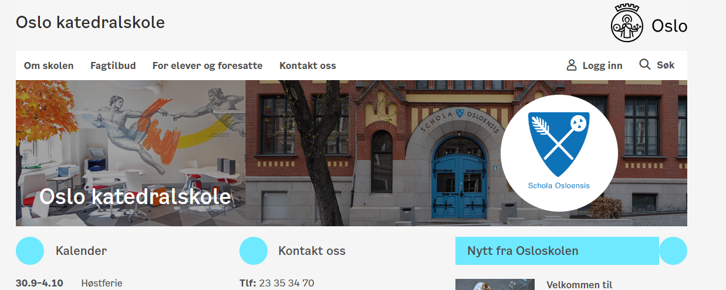
Fravær – Visma in School (VIS)
Gå inn på skolens hjemmeside
Logg inn
3. Der ligger InSchool (Visma in School - VIS)
Notes:
Mikael

Slide 22
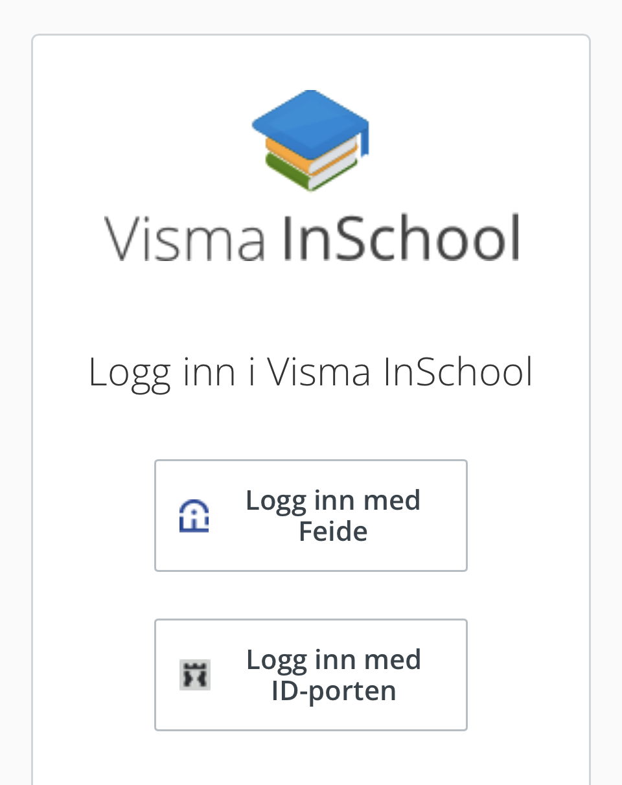
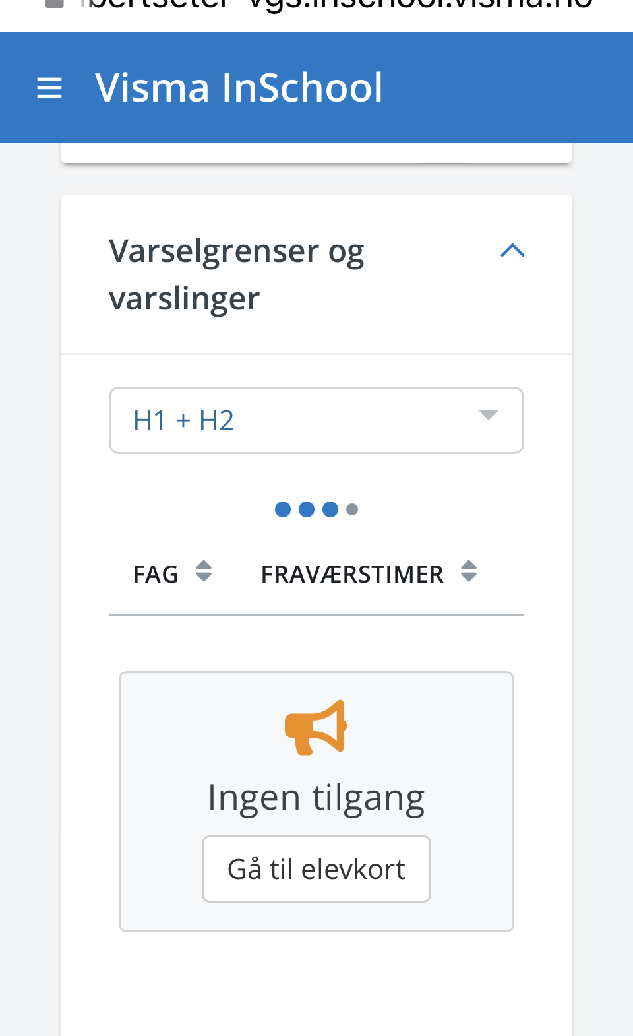
4. Logg deg på VIS
5. Her skal foresatte få opp fraværet til sitt barn
NB! Foresatte kan se det totale fraværet til sine barn, men ikke når de har vært borte. Årsaken til dette er at fraværet kan helserelatert som psykologitimer, abort mm som foresatte ikke skal ha tilgang til
Notes:
Mikael

Slide 23

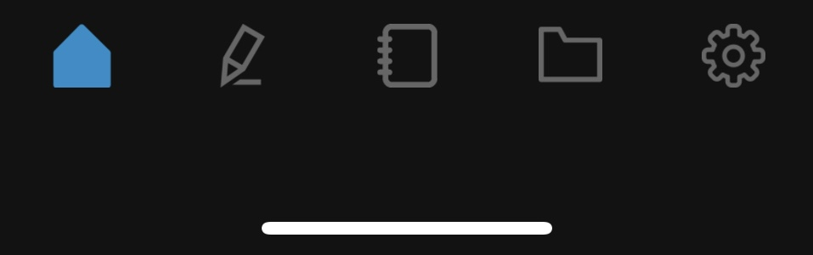
Skolemelding
Last ned appen som heter Skolemelding
Endre på innstillinger nederst i appen sånn at du får pushvarsel på e-post
Notes:
Mikael

Slide 24
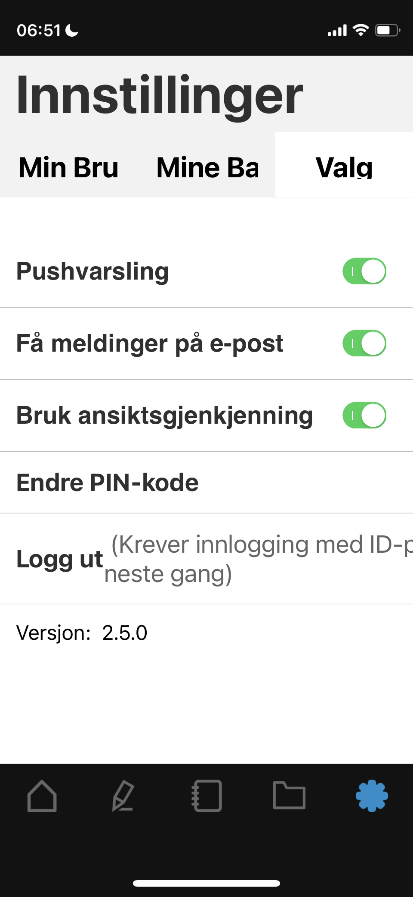
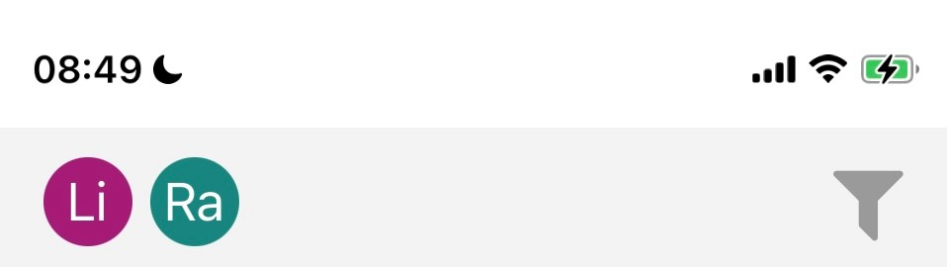
3. Endre på innstillinger slik at du får pushvarsel på e-post
4. Om du skal sende en melding til kontaktlærer og har flere barn i Osloskolen, velg hvilket barn det gjelder
NB! Under innstillinger må du gi samtykke på nytt om du ønsker at kontaktinformasjon skal deles i klasselisten
Notes:
Mikael

Slide 25
Kontaktlærere 25/26:
1STA: Kari Hylland og Olaf Knudsen
1STB: Marte Christofersen Dyrnes og Georg Quinsgaard
1STC: Marianne Leversund og Mette Wirak
1STD: Einar Rognsvåg og Mathias Jesman Sunde
1STE: Julia Kagge og Toril Myreng
1STF: Håvard Helstad og Martine Nyrud
1STG: Sandra Marsh og Steinar Martinsen
Svarer innenfor vanlig arbeidstid 8-16.
Notes:
Mikael

Slide 26
Trygt og god skolemiljø
Alle elever har rett på et trygt og godt skolemiljø. Opplæringsloven § 12-4 beskriver hvordan skolen skal gå frem for å sikre dette.
Alle som arbeider på skolen, skal følge med på hvordan elevene har det, og om mulig gripe inn dersom noen krenker en elev.
Alle som arbeider på skolen, skal melde fra til rektor dersom de får mistanke om eller kjennskap til at en elev ikke har et trygt og godt skolemiljø
Hvis en elev/foresatt vil melde fra om at det ikke er et godt skolemiljø, melder de dette til kontaktlærer. Kontaktlærer tar saken opp med trinnleder, og de arbeider videre på samme for å hjelpe eleven

Slide 27
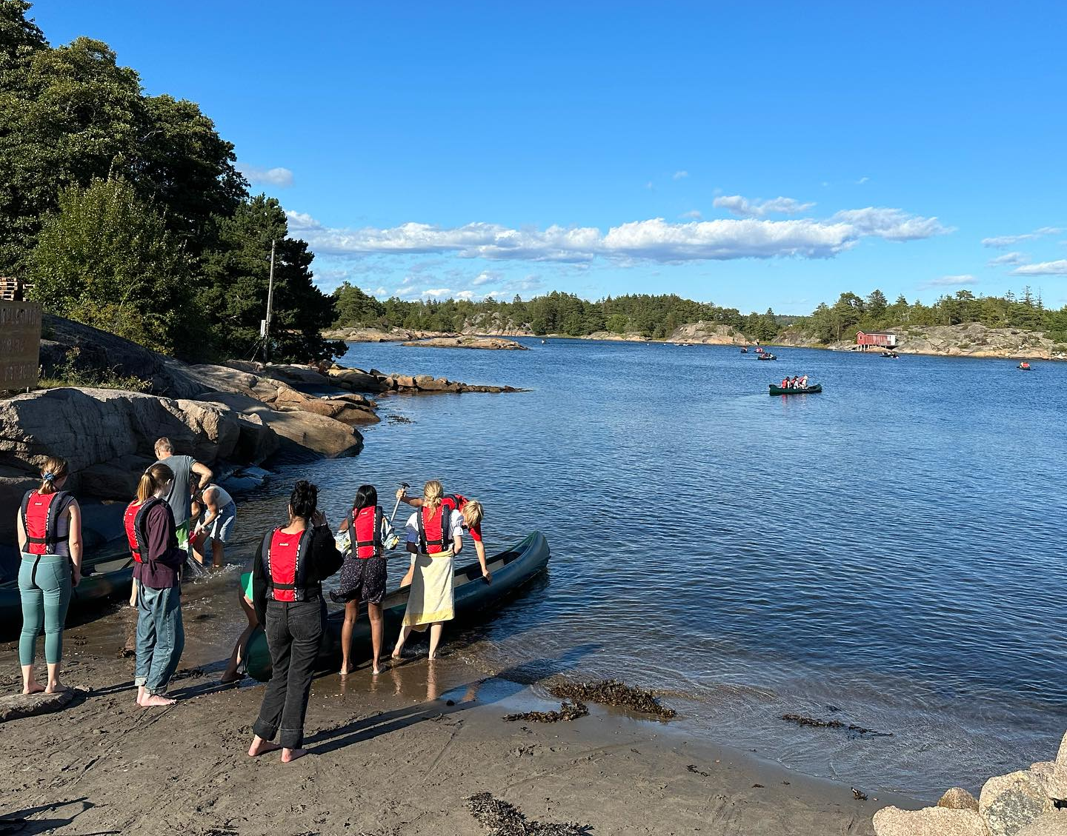
Hudøy 3.-4. september for hele vg1
Reise med kontaktlærere og flere andre voksne
Hver klasse bor på en koloni, atskilte sovesaler
Bli kjent-aktiviteter, bygge miljø
Buss fra og til skolen
Skolen dekker alle utgifter
Ikke lov å ha med mobil
Mer informasjon kommer!

Slide 28
Veien videre
Vi ber alle foresatte om å:
Følge nøye med på elevenes fravær
Hjelpe eleven med å komme seg på skolen (mat, søvn, tilstedeværelse er hjemmets ansvar)
Støtte opp om elevens læringsarbeid
Ta kontakt med oss dersom det er noe ved skolearbeidet eller ved det sosiale som bekymrer dere
Sjekke at kontaktlærer har registrert riktig kontaktinformasjon på deg som foresatt

Slide 29
Takk for at dere kom i dag!

